Slide 1
Bases de Datos
Dependencias Funcionales y Normalización de bases de datos relacionales

Slide 2
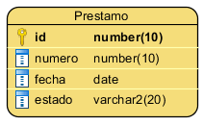
Referidos a la información redundante en las tuplas y anomalías de actualización – TABLAS DE REFERENCIA-
Suponga que tiene una tabla de 10 millones de préstamos de libros con una columna Estado que tiene los siguientes valores:
DESPACHADO que constituyen el 30% de los datos
RECIBIDO que constituyen el 30% de los datos
EN PROCESO que constituyen el 20% de los datos
RECHAZADO que constituyen el 20% de los datos
Existe “redundancia” o “duplicidad” en el descriptivo del Estado

Slide 3
Referidos a la información redundante en las tuplas y anomalías de actualización – TABLAS DE REFERENCIA-
Suponga que se decidió cambiar los estados de la siguiente manera:
DESPACHADO a ENTREGADO
RECIBIDO a ORDENADO
EN PROCESO a APROBADO
RECHAZADO a NO APROBADO
De hecho cada tres meses se han estado haciendo cambios sobre dichos estados
Cada cambio en los estados genera modificaciones en la tabla de prestamos que es muy grande

Slide 4
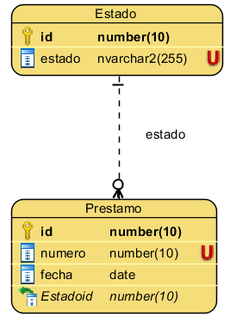
Referidos a la información redundante en las tuplas y anomalías de actualización – TABLAS DE REFERENCIA-
Se podría crear una tabla de referencia con una tabla Estado que tenga un id (SK como PK) y una descripción del estado
Cada Estado tiene un ID
La tabla de prestamos tendría el ID acorde al estado
Cuando se presenten actualizaciones de los estados sólo se actualiza el descriptivo en la tabla de estados

Slide 5
Referidos a la información redundante en las tuplas y anomalías de actualización – TABLAS DE REFERENCIA-
Con tabla de referencia (LOOKUP)
Se ahorra también espacio en el disco duro
Pero se debe hacer JOIN para obtener el descriptivo del estado

Slide 6
Referidos a la información redundante en las tuplas y anomalías de actualización – TABLAS DE REFERENCIA-
Las tabla de referencia (LOOKUP)
Se conocen de antemano los valores (de ahí el término ‘referencia’)
Se pueden agregar valores nuevos

Slide 7
Referidos a la información redundante en las tuplas y anomalías de actualización – TABLAS DE REFERENCIA-
Ejemplos de tabla de referencia (LOOKUP)
Todas las tablas que impliquen Tipo,
Tipo de Documento
Tipo de Genero
Tipo de Categoría
Estados
Desde el modelo conceptual deberían identificarse las entidades de Referencia

Slide 8
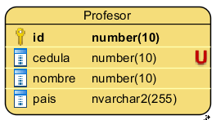
Referidos a la información redundante en las tuplas y anomalías de actualización – TABLAS DE REFERENCIA-
La universidad Javeriana tiene sedes en varios países (COLOMBIA, ESPAÑA, INGLATERRA, ITALIA,..) y se requiere obtener un listado de cuantos profesores dictan clase por cada país;
El siguiente es el modelo proyectado y para el cual todas las filas actuales de la tabla ‘profesor’ están registrados en COLOMBIA
El modelo proyectado podría responder la consulta planteada?

Slide 9
Referencias
Database System Concepts, 7th Ed.©Silberschatz, Korth and Sudarshan, 2019
https://www.udemy.com/database-design-and-management/learn/v4/content
https://www.visual-paradigm.com/support/documents/vpuserguide/3563/3564/85378_conceptual,l.html

